Slide 1
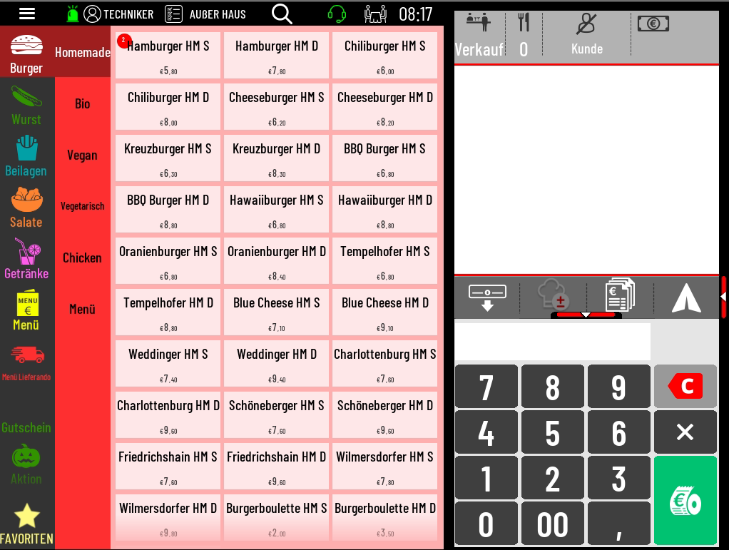
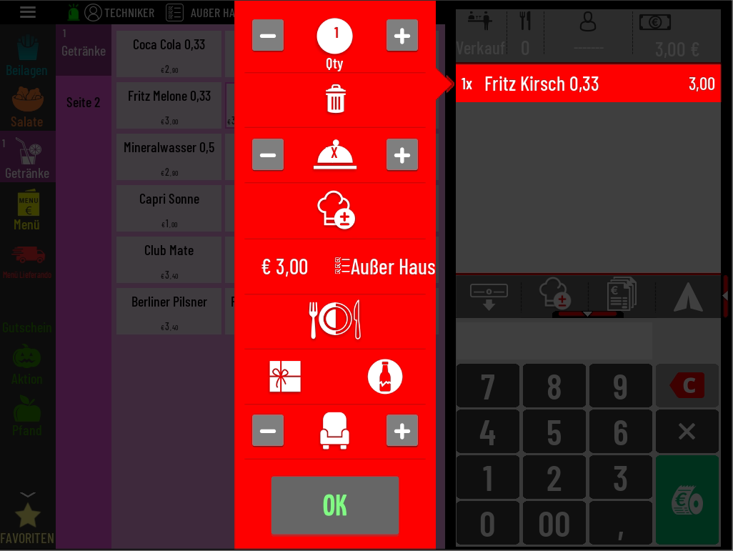

Artikel Rabatt vergeben
Gebuchten Artikel auswählen.
Den Betrag des Artikels auswählen.
1
1
2

Slide 2
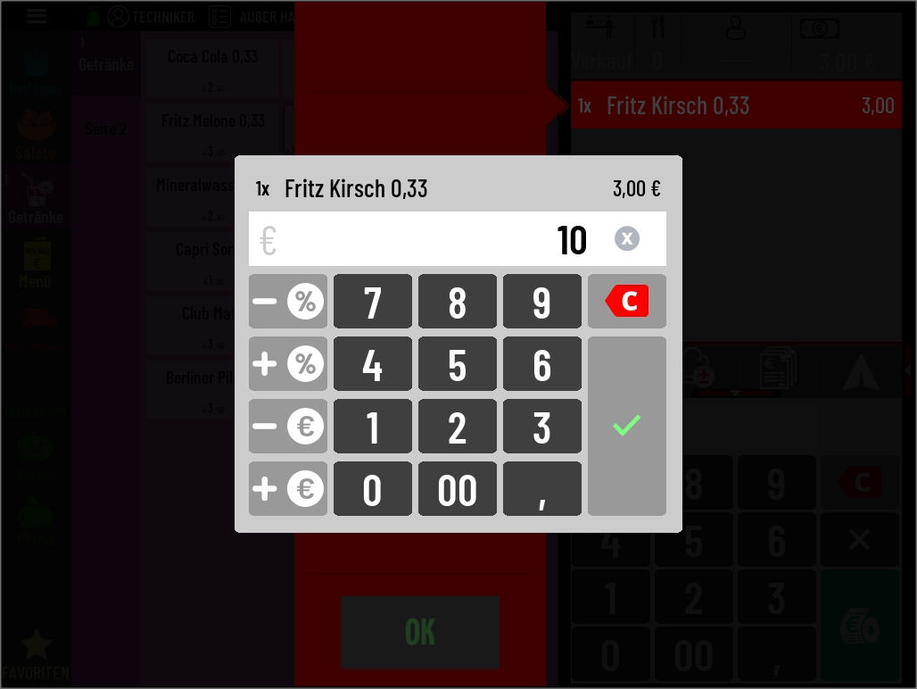
Artikel Rabatt vergeben
3. Rabatt-Betrag über das Zahlenfeld eingeben und 4. „%“ oder „€“ auswählen.
5. Mit dem grünen Haken bestätigen.
1
4
3
5

Slide 3
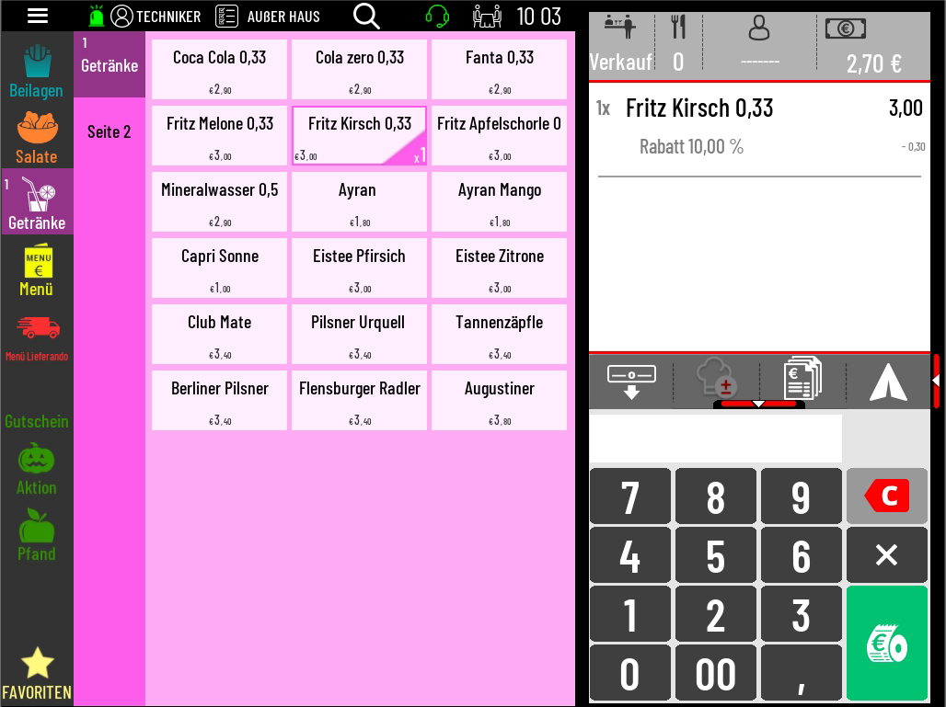
Artikel Rabatt vergeben
6. Preis prüfen
1
6

